Slide 1


智能简历解析系统
Intelligent resume analysis system
指导老师：xx
答辩人：xx

Slide 2


目 录
CONTENTS
系统介绍
系统功能
创新点与亮点
系统测试
总结与展望
市场背景
系统需求
应用场景
文件上传
简历解析
人岗匹配
信息展示
深度学习模型
机器学习算法
精确提取信息
科学评价指标
视频介绍
技术架构
展望

Slide 3
01
系统介绍
市场背景
系统需求
应用场景

Slide 4
系统介绍——市场背景
20%
缺乏视觉信息
简历格式的多样性
。
15%
传统招聘
流程
25%
主观性与偏见
大量简历的处理
40%

Slide 5
系统介绍——系统需求&业务场景
Option 01
提供文件上传接口
Option 03
可视化展示信息
Option 02
抽取简历信息
Option 04
提供人岗匹配接口
HR将候选者上传的各种格式的简历统一上传到系统中进行简历解析，并且将解析后的数据存入到本地数据库中
HR可以在系统中看到简历的可视化信息展示，同时可以通过输入岗位信息在数据库中找到匹配度高的简历

Slide 6
02
系统功能
文件上传
简历解析
人岗匹配
信息展示

Slide 7
系统功能
文件上传
人岗匹配
Option 03
支持上传各种类型的文件，同时分别支持单文件上传和多文件上传
Option 04
按系统要求输入或选择岗位信息，系统会匹配出匹配度高的简历
简历解析
信息展示
Option 01
提取出候选者的基本信息，教育信息，工作信息，以及技能信息
展示个人简历的基本信息和人物画像，展示统计信息的可视化信息
Option 02

Slide 8



流程图
简历解析
使用深度学习模型和正则表达式提取信息
人岗匹配
使用机器学习算法查找匹配度高的简历
文件上传
使用各种库函数提取不同格式简历的文本
上传信息
输入岗位信息
信息展示
完成简历解析后跳转到信息展示界面

Slide 9

简历解析——提取标签
工作时长
求职意向
…
学历
院校
…
英语
沟通
…
姓名
年龄
…
教育信息
工作信息
基本信息
技能信息
提取出40余个标签，充分描述候选者信息

Slide 10
简历解析——解析工具
正则表达式
提取有明显特征的标签，如年龄；进行模糊匹配，在工作时长的提取中发挥作用
LAC工具
以分词为单位进行NER任务
LAC工具
03
01
BERT
BiLSTM
CRF
模型
正则表示式
04
02
BERT_BiLSTM_CRF模型
经训练后提取简历的特有信息，如职业、公司
UIE模型
直接抽取简历中的通用信息，如姓名、学历
UIE模型

Slide 11
03
创新点与亮点
深度学习模型
机器学习算法
精确提取信息
科学评价指标

Slide 12
深度学习模型——BERT_BiLSTM_CRF模型
B-NAME | I-NAME | O | B-TITLE | I-TITLE | I-TITLE | I-TITLE | I-TITLE
CRF
BiLSTM
BiLSTM
BiLSTM
BiLSTM
BiLSTM
BiLSTM
BiLSTM
BiLSTM
Xt-4 | Xt-3 | Xt-2 | Xt-1 | Xt | Xt+1 | Xt+2 | Xt+3
BERT
张
三
：
软
件
工
程
师

Slide 13
机器学习算法——人岗匹配排序
1.PointWise排序方法：为每个简历分配一个匹配度，根据匹配度由高到低排序
M
W
3.加权思路：通过层次分析法确认各特征权重
T
L
4.层次分析法：
① 建立递阶层次结构模型
② 构造判断矩阵
③ 一致性检验
④ 计算权重
2.匹配度计算思路：计算岗位信息中的不同特征的匹配度，然后将其加权求和

Slide 14



精确提取信息——基本信息
三种模型提取正确率对比：
容易发现，BERT_BiLSTM_CRF模型提取学历效果最好，UIE模型提取姓名效果最好，而LAC模型只能提取姓名，正确率也不高，故舍弃第三种模型

Slide 15
精确提取信息——基本信息
以下是系统在比赛提供的训练集上的正确率

Slide 16
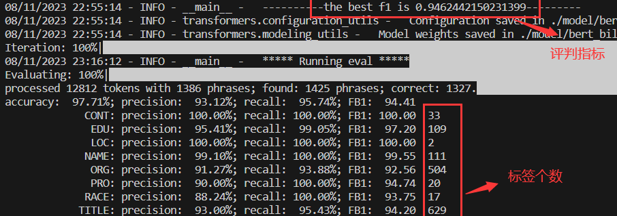
科学评价指标——PRF
在训练BERT_BiLSTM_CRF模型的过程中，使用PRF指标评估模型命名实体识别的准确率，并且选择F1值高的模型存储
P：准确率 R：召回率
多分类任务：对每一类求出PRF值并进行加权平均

Slide 17
04
系统测试
视频介绍

Slide 18

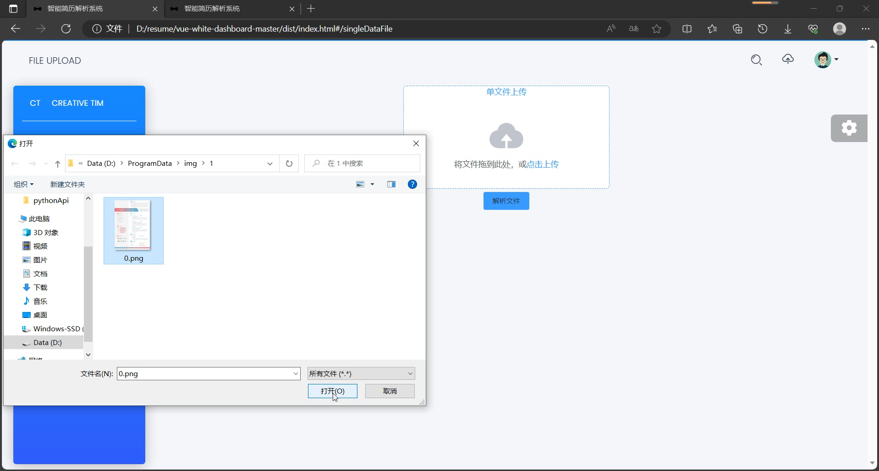

视频介绍

Slide 19
05
总结与展望
技术架构
展望

Slide 20








技术架构
Client
Front End
Vue
NER模型
Back End
Spring Boot
Flask
MySql

Slide 21

展望
微调UIE
统一抽取
模型
展望
APP端开发
优化硬件

Slide 22

敬请各位老师批评指正
TAHNK YOU FOR WATCHING
指导老师：xx
答辩人：xx
组员：xxx/xxx

